Slide 1
HÌNH HỌC 7
TIẾT 52 - TÍNH CHẤT BA ĐƯỜNG TRUNG TUYẾN
CỦA TAM GIÁC

Slide 2
TIẾT 52 - TÍNH CHẤT BA ĐƯỜNG TRUNG TUYẾN CỦA TAM GIÁC
I. ĐƯỜNG TRUNG TUYẾN CỦA TAM GIÁC
A
- Đoạn thẳng AM nối đỉnh A của tam giác ABC với trung điểm M của cạnh BC gọi là đường trung tuyến (xuất phát từ đỉnh A hoặc ứng với cạnh BC) của tam giác ABC.
P
N
Chú ý:
G
- Đường thẳng AM cũng được gọi là đường trung tuyến.
- Một tam giác có ba đường trung tuyến.
C
M
B

Slide 3




II. TÍNH CHẤT BA ĐƯỜNG TRUNG TUYẾN CỦA TAM GIÁC
1) Tính chất:
- Ba đường trung tuyến của một tam giác cùng đi qua một điểm, điểm đó được gọi là trọng tâm của tam giác.
- Trọng tâm của tam giác cách mỗi đỉnh một khoảng
bằng độ dài đường trung tuyến đi qua đỉnh ấy.
$$\frac{2}{3}$$
A
Trong tam giác ABC:
+) Các đường trung tuyến AM, BP, CN cùng đi qua điểm G (hay đồng quy tại điểm G)
P
N
G
Điểm G gọi là trọng tâm của tam giác ABC
$$AG=\frac{2}{3}AM$$
$$BG=\frac{2}{3}BP$$
$$CG=\frac{2}{3}CN$$
+)
;
;
C
M
B

Slide 4


II. TÍNH CHẤT BA ĐƯỜNG TRUNG TUYẾN CỦA TAM GIÁC
2) Cách xác định trọng tâm của một tam giác
Cách 1
Cách 2
A
A
P
N
G
G
C
M
B
C
M
B
Vẽ hai trung tuyến BP và CN của $∆ABC$
Vẽ trung tuyến AM
Lấy G là giao điểm của BP và CN
$$AG=\frac{2}{3}AM$$
Lấy điểm G trên AM sao cho

Slide 5
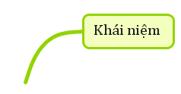

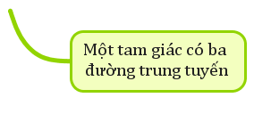
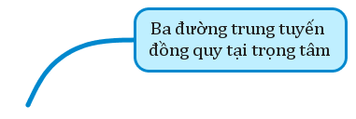
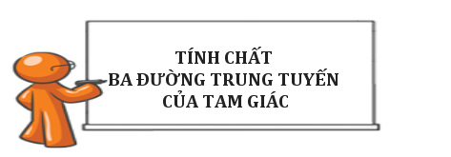

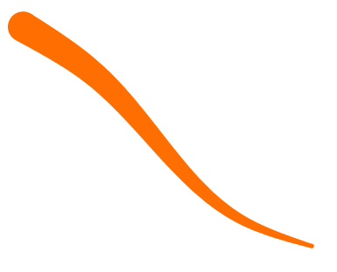
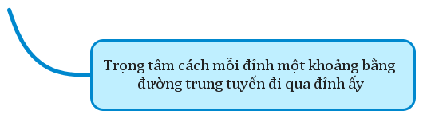

A
P
N
G
C
M
B
$$\frac{2}{3}$$
A
A
P
N
G
G
C
B
C
M
B

Slide 6






III. BÀI TẬP
Bài 1: Cho hình 1. Hãy điền số thích hợp vào chỗ trống trong các đẳng thức sau:
$$\frac{2}{3}$$
$$\frac{3}{2}$$
a)
MG = ...... MR
b)
NS = ...... NG
M
$$\frac{1}{3}$$
GR = ...... MR
$$3$$
NS = ...... GS
S
G
$$\frac{1}{2}$$
$$2$$
GR = ...... MG
NG = ...... GS
N
R
P
Hình 1

Slide 7
III. BÀI TẬP
Bài 2: Cho tam giác ABC cân tại A có hai đường trung tuyến BD và CE cắt nhau tại G
a) Chứng minh rằng: BD = CE và tam giác BGC cân

Slide 8


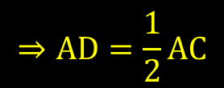


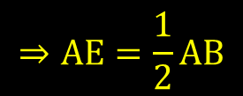







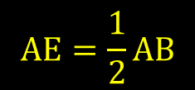





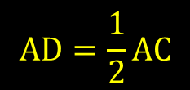





Bài 2:
A
a) Chứng minh BD = CE
Vì $ΔABC$ cân tại A (gt)
$$⇒$$
$$AB=AC$$
Mà BD là trung tuyến của $∆ABC$ (gt)
$$⇒A\text{D}=\frac{1}{2}AC$$
$⇒$ D là trung điểm AC
Sơ đồ phân tích
D
E
CE là trung tuyến của $∆ABC$ (gt)
G
BD = CE
$$⇒A\text{E}=\frac{1}{2}AB$$
$⇒$ E là trung điểm AB
$$⇒AD=AE$$
$$∆ABD=∆ACE$$
Xét $∆ABD và ∆ACE có:$
B
C
$$\hat{A} chung$$
$ΔABC$ cân tại A
$AB=AC$ (cmt)
$AB=AC$
$$∆ABC cân tại A$$
$$\hat{A} chung$$
BD, CE là các đường trung tuyến
$AD=AE$ (cmt)
$$AD=AE$$
BD, CE cắt nhau tại G
$$⇒∆ABD=∆ACE (c.g.c)$$
GT
$⇒$BD = CE (2 cạnh tương ứng)
Trong một tam giác cân, hai đường trung tuyến ứng với hai cạnh bên thì bằng nhau
$$A\text{D}=\frac{1}{2}AC$$
$$AB=AC$$
a) BD = CE và $∆BGC cân$
$$AE=\frac{1}{2}AB$$
KL

Slide 9


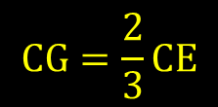
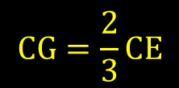

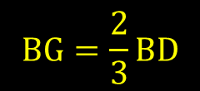
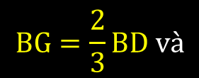






Bài 2:
A
a) Chứng minh $∆BGC cân$
Xét $∆ABC có$:
BD là trung tuyến (gt)
D
CE là trung tuyến (gt)
E
BD giao CE tại G
Sơ đồ phân tích
G
$⇒$ G là trọng tâm $∆ABC$
$$∆BGC cân$$
$$BG=\frac{2}{3}B\text{D} \text{v}\text{à}$$
$$CG=\frac{2}{3}CE$$
$$⇒$$
$$BG=CG$$
B
C
Mà BD = CE (cmt)
$$⇒BG=CG$$
$ΔABC$ cân tại A
BD, CE là các đường trung tuyến
$$⇒∆BCG cân tại G$$
$$BG=\frac{2}{3}BD$$
BD = CE (cmt)
BD, CE cắt nhau tại G
GT
$$CG=\frac{2}{3}CE$$
G là trọng tâm $∆ABC$
a) BD = CE và $∆BGC cân$
KL

Slide 10
III. BÀI TẬP
Bài 2: Cho tam giác ABC cân tại A có hai đường trung tuyến BD và CE cắt nhau tại G
a) Chứng minh rằng: BD = CE và tam giác BGC cân
b) Trên tia đối tia DG lấy điểm M sao cho D là trung điểm GM.
Chứng minh CG là trung tuyến tam giác BMC

Slide 11







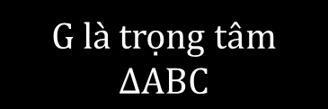




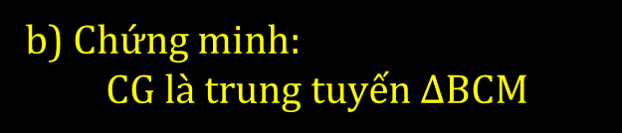

Bài 2:
A
b) Chứng minh:
$$CG là trung tuyến ∆BCM$$
M
Vì G là trọng tâm $∆ABC$ (cmt)
Sơ đồ phân tích
D
$$⇒BG=2G\text{D}$$
E
$$CG là trung tuyến ∆BCM$$
G
Mà D là trung điểm GM (gt)
$$⇒GM=2GD$$
G là trung điểm BM $(BG=GM)$
$⇒BG=GM$ $\left(=2GD \right)$
$⇒$ G là trung điểm BM
B
C
$$BG=2GD$$
$$GM=2GD$$
$ΔABC$ cân tại A
$⇒$ CG là trung tuyến $∆BCM$
BD, CE là các đường trung tuyến
BD, CE cắt nhau tại G
G là trọng tâm $∆ABC$
D là
trung điểm GM
GT
b) $M∈tia đối tia DG$
MD = DG
a) BD = CE và $∆BGC cân$
KL
b) $CG là trung tuyến ∆BCM$

Slide 12
III. BÀI TẬP
Bài 2: Cho tam giác ABC cân tại A có hai đường trung tuyến BD và CE cắt nhau tại G
a) Chứng minh rằng: BD = CE và tam giác BGC cân
b) Trên tia đối tia DG lấy điểm M sao cho D là trung điểm GM.
Chứng minh CG là trung tuyến tam giác BMC
c) Gọi F là giao của AG với BC, N là giao của MF với CE. Biết CE bằng 18cm, tính GN

Slide 13



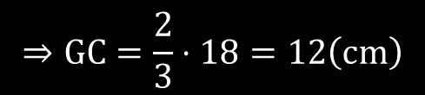








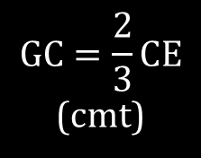
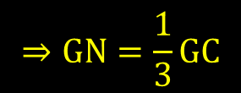








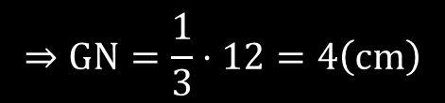
Bài 2:
A
c) Tính $GN$
Vì G là trọng tâm $∆ABC$(cmt)
M
$⇒AF$ là đường trung tuyến $∆ABC$
Sơ đồ phân tích
D
$⇒$ F là trung điểm BC
E
Tính $GN$
G
$⇒$ MF là đường trung tuyến $∆BMC$
Xét $∆BMC$ có
N
$CG là trung tuyến$ (cmt)
$$GN=\frac{1}{3}GC$$
$$GC=?$$
$MF là trung tuyến$ (cmt)
B
F
C
$$CG giao MF tại N$$
$ΔABC$ cân tại A
BD, CE là các đường trung tuyến
$⇒$ N là trọng tâm $∆BMC$
N là trọng tâm
$∆BMC$
$$GC=\frac{2}{3}CE$$
(cmt)
BD, CE cắt nhau tại G
$$⇒GN=\frac{1}{3}GC$$
GT
b) $M∈tia đối tia DG$
MD = DG
$$GC=\frac{2}{3}CE$$
c) AG giao BC tại F
MF giao CE tại N, CE = 18cm
Mà (cmt)
MF là trung
tuyến $∆BMC$
CG là trung
tuyến $∆BMC$
$$⇒GC=\frac{2}{3}⋅18=12\left(cm\right)$$
a) BD = CE và $∆BGC cân$
KL
b) $CG là trung tuyến ∆BCM$
$$⇒GN=\frac{1}{3}⋅12=4\left(cm\right)$$
F là
trung điểm BC
G là trọng tâm
$∆ABC$
c) $GN= ?$

Slide 14


III. BÀI TẬP
Bài 3: Cho tam giác ABC. Trên tia đối tia BA lấy điểm D sao cho BD = BA. Trên cạnh BC lấy điểm E sao cho . Gọi K là giao điểm của AE và CD. Chứng minh rằng:
$$BE=\frac{1}{3}BC$$
a) DK = KC
$$BC+AK>\frac{3}{2}AC$$
b)
A
E
B
C
K
D

Slide 15

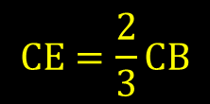









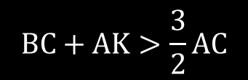










Bài 3:
A
a) Chứng minh: DK = KC
Sơ đồ phân tích
Vì
$$BE=\frac{1}{3}BC$$
$$⇒$$
$$CE=\frac{2}{3}CB$$
a) DK = KC
E
Vì $D∈tia đối tia BA$, BD = BA
B
C
AK là trung tuyến $∆ADC$
$⇒$ B là trung điểm AD
$⇒$ CB là trung tuyến $∆ACD$
K
Xét $∆ACD$ có:
E là trọng tâm $∆ADC$
D
CB là trung tuyến (cmt)
$$CE=\frac{2}{3}CB$$
$$ΔABC$$
$E∈CB,$ (cmt)
GT
$D∈tia đối tia BA$, BD = BA
$⇒$ E là trọng tâm $∆ACD$
$$BE=\frac{1}{3}BC$$
$$BE=\frac{1}{3}BC$$
CB là trung tuyến
$$∆ACD$$
$E∈cạnh BC$,
$⇒$ A$K là trung tuyến ∆ACD$
AE giao CD tại K
$⇒$ K là trung điểm CD
$$⇒DK=KC$$
a) DK = KC
KL
$$BC+AK>\frac{3}{2}AC$$
b)
BD = BA

Slide 16




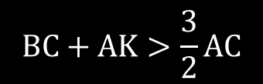
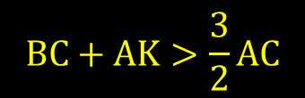





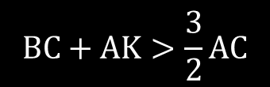
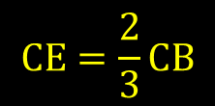








Bài 3:
A
a) Chứng minh: DK = KC
b) Chứng minh:
$$BC+AK>\frac{3}{2}AC$$
Vì
$$BE=\frac{1}{3}BC$$
$$⇒$$
$$CE=\frac{2}{3}CB$$
E
Sơ đồ phân tích
B
Vì $D∈tia đối tia BA$, BD = BA
$$BC+AK>\frac{3}{2}AC$$
b)
C
$⇒$ B là trung điểm AD
K
$⇒$ CB là trung tuyến $∆ACD$
Xét $∆ACD$ có:
D
E là trọng tâm
$∆ACD$
$$\frac{3}{2}CE+\frac{3}{2}A\text{E}>\frac{3}{2}AC$$
CB là trung tuyến (cmt)
$$ΔABC$$
$$CE=\frac{2}{3}CB$$
GT
$D∈tia đối tia BA$, BD = BA
$E∈CB,$ (cmt)
$E∈cạnh BC$,
$$BE=\frac{1}{3}BC$$
$⇒$ E là trọng tâm $∆ACD$
$$CE+A\text{E}>AC$$
AE giao CD tại K
$⇒$ A$K là trung tuyến ∆ACD$
Bất đẳng thức
tam giác trong $∆AEC$
$⇒$ K là trung điểm CD
a) DK = KC
KL
$$BC+AK>\frac{3}{2}AC$$
$$⇒DK=KC$$
b)

Slide 17
HƯỚNG DẪN VỀ NHÀ
Hoàn thành câu 3b
Làm các bài 27, 28, 29, 30 (SGK – trang 67)

